Slide 1

电路与电子学
周末学习

Slide 2
目录
设计目的
模块实现
模块优化
模型机整合
模型机验证
模型机验收

Slide 3
设计目的
本课程力图以“培养学生现代数字系统设计能力”为目标，贯彻以 模型机 设计为核心，以层次化、模块化设计方法为抓手的组织思路，培养学生设计与实现数字系统的能力。
完整、连贯地运用课程所学知识，熟练掌握现代 EDA 工具基本使用方法，为后续课程 学习和今后从事相关工作打下良好的基础或做下一些铺垫。

Slide 4
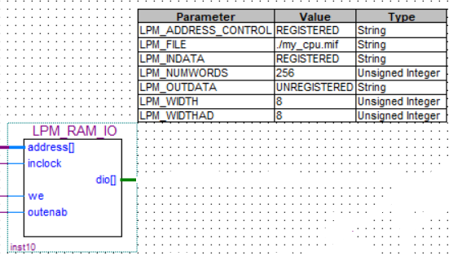
RAM：LPM
模块实现
组合模块和时序模块：Verilog语言

Slide 5
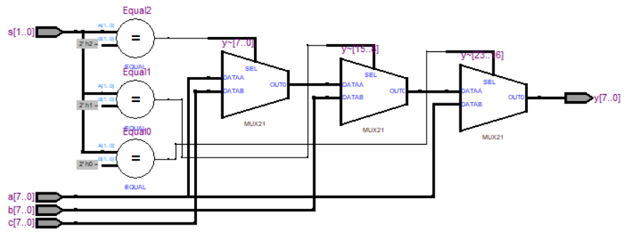
模块优化
选择器
module mux3_1(a,b,c,s,y);
…
always @ (*)
begin
if (s==2'b00)
y=a;
…
end
endmodule

Slide 6
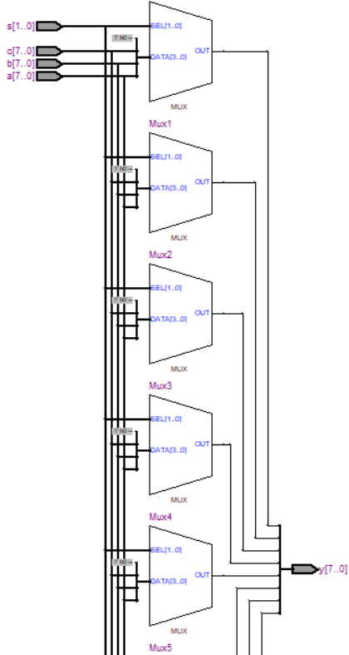
模块优化
选择器
module mux3_1(a,b,c,s,y);
。。。
always @(*)
Begin
case(s)
2'b00: y=a;
2'b01: y=b;
2'b10: y=c;
default:y=8'hxx;
endcase
end
endmodule

Slide 7
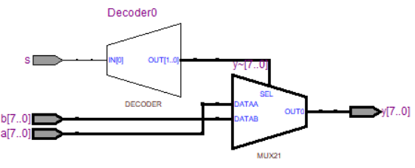
模块优化
选择器
module mux2_1(a,b,s,y);
。。。
always @(*)
begin
case(s)
1'b0: y=a;
。。。
endcase
end
endmodule

Slide 8
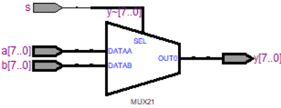
模块优化
选择器
module mux2_1(a,b,s,y);
。。。
assign y=s?b:a;
endmodule

Slide 9
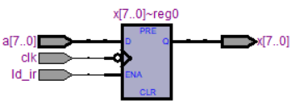
模块优化
指令寄存器IR
module ir(clk, ld_ir, a, x);
…
always @(negedge clk)
begin
if (ir_ld==1′b1)
x<=a;
else
x<=x;
end
endmodule
always @(negedge clk)
begin
if (ir_ld==1′b1)
x<=a;
end
endmodule

Slide 10
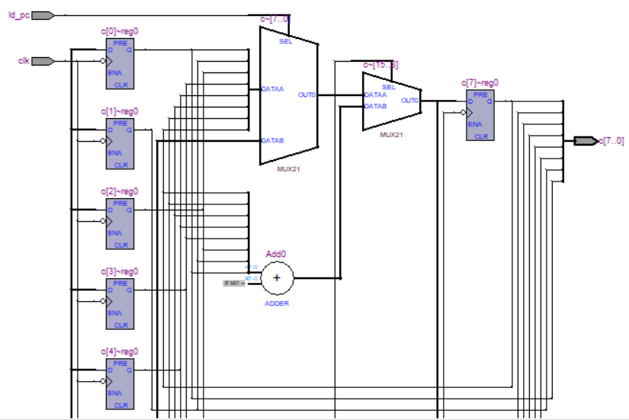
指令计数器PC
module pc (ld_pc,in_pc,clk,a,c);
…
reg [7:0] c=8'b0000_0000;
always @(negedge clk)
begin
if (pc_inc==1'b1)
c<=c+1'b1;
…
end
endmodule

Slide 11
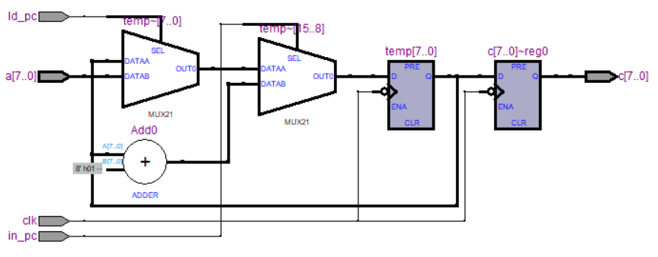
指令计数器PC
module pc (ld_pc,in_pc,clk,a,c);
…
reg [7:0] temp=8'b0000_0000;
always @(negedge clk)
begin
if (pc_inc==1'b1)
temp<=temp+1'b1;
…
c<=temp;
end
endmodule

Slide 12
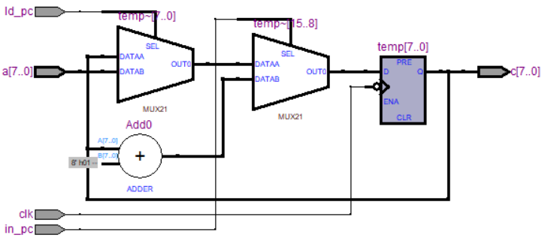
指令计数器PC
module pc (ld_pc,in_pc,clk,a,c);
…
reg [7:0] temp=8'b0000_0000;
always @(negedge clk)
begin
if (pc_inc==1'b1)
temp<=temp+1'b1;
…
end
assign c=temp;
endmodule

Slide 13
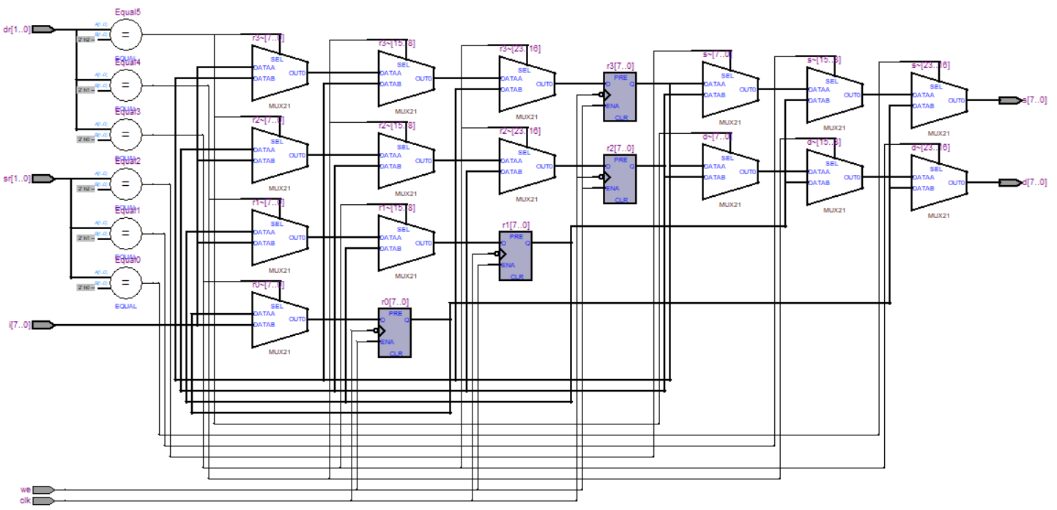
通用寄存器组
module reg_group(we,clk,sr,dr,i,s,d);
…
reg [7:0] r0=8'b0001_0010;
…
always @(*)
begin
if (sr==2'b00)
s=r0;
…
always @(negedge clk)
begin
if (we==1’b1)
if (dr==2'b00)
r0<=i;
…

Slide 14
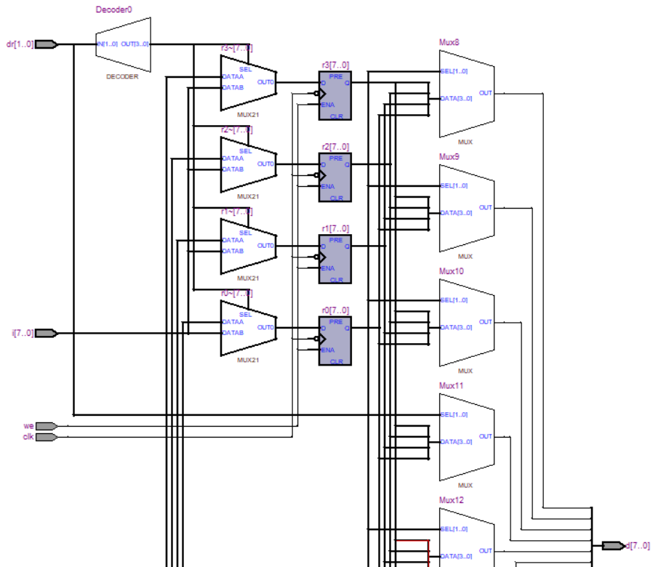
通用寄存器组
module reg_group(we,clk,sr,dr,i,s,d);
…
reg [7:0] r0=8'b0001_0010;
…
always @(*)
begin
case (sr)
2’b s=r0;
…
always @(negedge clk)
begin
if (we==1’b1)
case (dr)
2'b00: r0<=i;
…

Slide 15
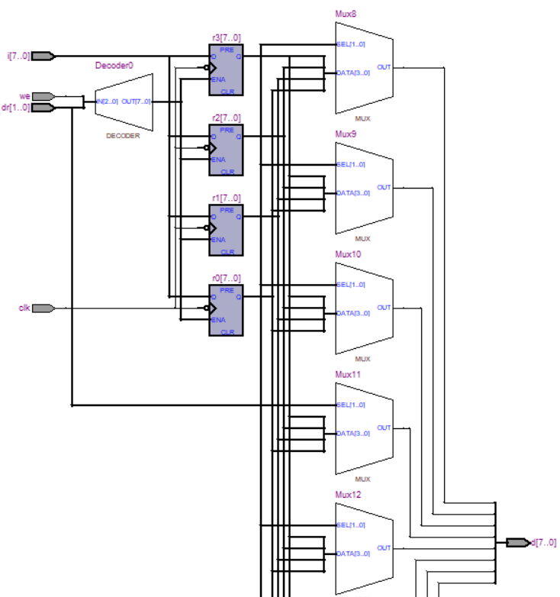
通用寄存器组
module reg_group(we,clk,sr,dr,i,s,d);
…
reg [7:0] r0=8'b0001_0010;
…
always @(raa,rwba,a,b,c)
begin
case (sr)
2'b00: s=r0;
…
always @(negedge clk)
begin
case ({we,dr})
3’b100: r0<=i;
…

Slide 16
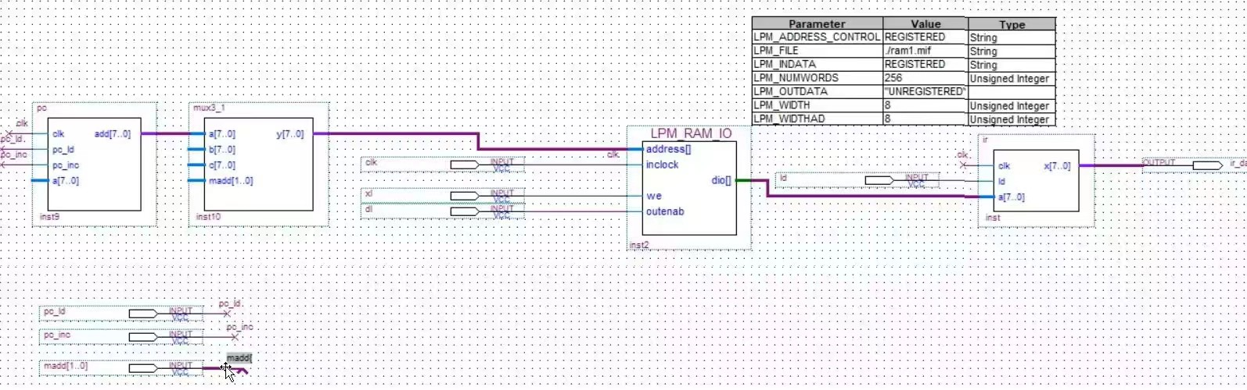
模型机整合
1、创建工程，将各模块的.v文件添加至工程，选择芯片family=Cyclone II；name=EP2C5T144C8。
2、在工程中打开每个模块的.v文件，创建各模块的图形符号。
3、模型机的顶层文件采用原理图方式实现。新建一个原理图文件
第一步：选择“LPM_RAM_IO”作为RAM，配置“LPM_RAM_IO”的端口和参数；
第二步：调试“读取指令”通路。

Slide 17
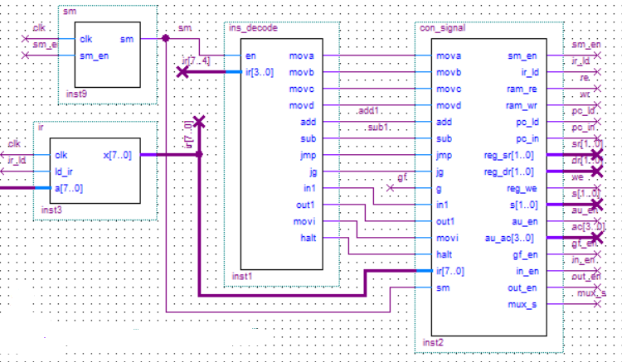
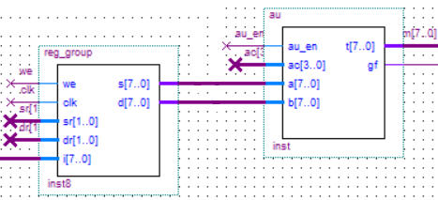
模型机整合
第三步：调试“数据通路”部分。
第四步：将所有模块整合起来。

Slide 18
SM为指令译码器的使能信号
au_en=sm&(add|sub|mova|movb|out1)
au_en=add|sub|mova|movb|out1

Slide 19
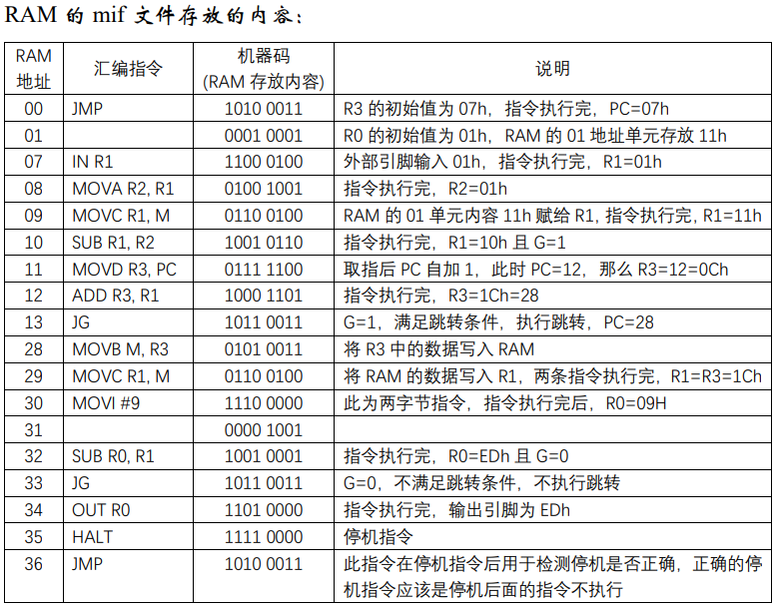
模型机验证
_仿真验证
PC初始化为00h
sm初始化为0
R3 初始化为 07h
R0 初始化为 01h
外部输入为01h

Slide 20
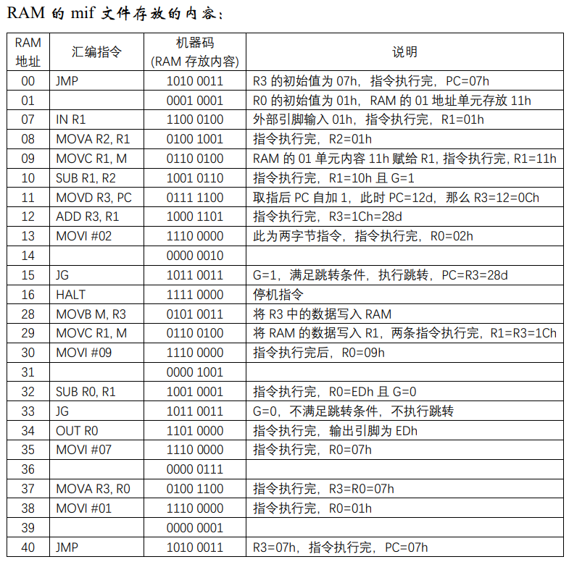
模型机验证
_FPGA验证
PC初始化为00h
sm初始化为0
R3 初始化为 07h
R0 初始化为 01h
FPGA时钟周期大于模型机时钟周期
输入设备为FPGA板8个拨码开关输出设备为FPGA板一组8个LED灯
拨码开关初始值为01h，后面大于11h

Slide 21
模型机验收
一、验收时间
2023年12月24日上午8:30-11:30，下午14:30-17:30
每个同学带电脑和纸质版设计报告参加验收，验收时间为10分钟。
二、验收地点
计科1、2、3、4、5、6班：院楼103
软件1、2、3、4、5班、信安1、2班：院楼105
拔尖班、智能1、2、3、4班：院楼106
三、验收内容
1、演示：要求采用Verilog语言实现，验收现场对工程进行编译、仿真，检查warning（警告条数）、成本开销、时钟周期、停机以及仿真结果。如果模型机能实现12条指令，那么要求用自己设计的测试程序或老师提供的测试程序进行验收。

Slide 22
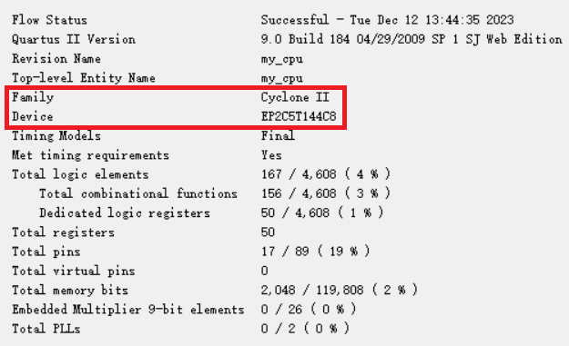
模型机验收
2. 模型机结构。一是检查连接的正确性。要求能条理清晰地解释顶层结构，各个模块的实现过程，基于顶层结构清楚地解释指定指令的执行过程。
3. 成本开销：在Cyclone II系列EP2C5T144C8芯片下对比成本开销
5. 停机指令：要求在HALT指令后面放几条指令，HALT执行完后，后面的指令是否执行，从而验证HALT是否实现了真正的停机。

Slide 23
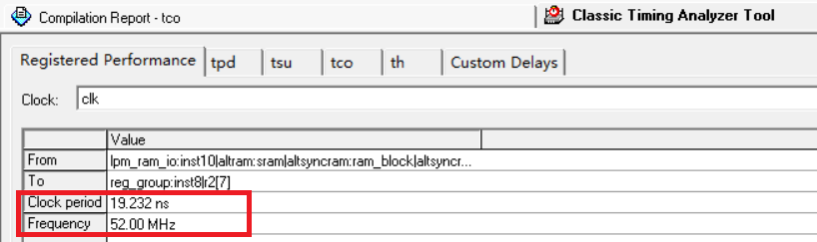
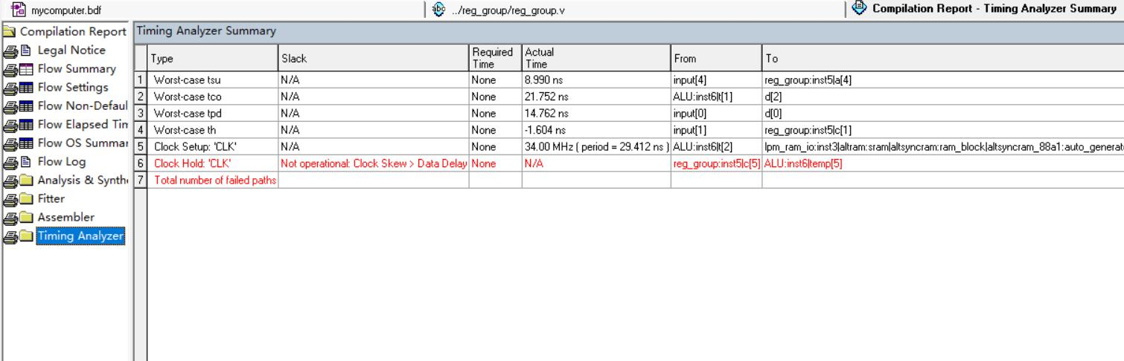
模型机验收
4. 时钟周期：两种方式查看时钟周期：一是Processing下的“Classic Timing Analyzer Tool”，二是“Timing Analyzer”下的“Summary”。如果没有实现12条指令，此时时钟周期只作参考，如果有红色提示，此时钟周期不是真正时钟周期！
6. 回答问题和修改程序：这项有修改程序、较难的问题和容易问题三种选择，同学们任选其一，如果第一次选择的问题回答不出来，可再选一次（但同比多扣10分（此10分是满分100分多扣10分，不是满分25分扣10分））。同组同学不重复抽相同的题。
7. 下板的话，能跑通测试程序且较难问题的回答正确，验收成绩可计100分。
8. 不允许用其他同学的综合设计来进行验收，一旦发现，计0分。

Slide 24
模型机验收
4. 时钟周期：两种方式查看时钟周期：一是Processing下的“Classic Timing Analyzer Tool”，二是“Timing Analyzer”下的“Summary”。如果没有实现12条指令，此时时钟周期只作参考，如果有红色提示，此时钟周期不是真正时钟周期！
6. 回答问题和修改程序：这项有修改程序、较难的问题和容易问题三种选择，同学们任选其一，如果第一次选择的问题回答不出来，可再选一次（但同比多扣5分（此5分是满分100分多扣5分，不是25分扣5分））。同组同学不重复抽相同的题。
7. 下板的话，能跑通测试程序且较难问题的回答正确，验收成绩可计100分。
8. 不允许用其他同学的综合设计来进行验收，一旦发现，计0分。

Slide 25
考核内容 | 具体要求 | 优秀（90-100） | 良好（75-89） | 合格（60-75） | 不及格（0-59） | 备注
模型机 验收 | 系统演示 （24分） | 系统编译通过，仿真验证自己写的程序（含12条指令，指令间有相关性），结果正确，警告信息20条以内 | 系统编译通过，仿真验证老师给的测试程序，结果正确，警告信息20-30条 | 系统编译通过，能仿真验证简单指令，警告信息超过30条 | 系统编译有错误 | 能在FPGA板上执行所有指令且结果正确，回答较难问题正确，验收成绩计满分
 | 程序框架结构 （20分） | 能条理清晰地解释顶层结构，介绍各个模块的实现过程，基于顶层结构条理清楚地解释指定指令的执行过程 | 能较清楚地解释顶层结构，介绍各个模块的实现过程，基于顶层结构大致清楚指定指令的执行过程 | 能大致解释顶层结构，介绍各个模块的实现过程，基于顶层结构解释自选指令的执行过程 | 不清晰顶层结构，不清楚指定模块的实现过程，基于顶层结构不能清楚地解释自选指令的执行过程
 | 指令数 （15分） | 执行全部12条指令 | 执行9-11条指令 | 执行6-8条指令 | 6条以下
 | 成本开销 （5分） | 成本开销5%以内 | 成本开销5%-8% | 开销超过8% | 成本开销极大
 | 时钟周期 （5分） | 无红色警告，执行12条指令的时钟周期在24ns内 | 无红色警告，执行12条指令的时钟周期在24ns-45ns | 有红色警告，能执行12条指令，时钟周期在45ns以上 | 有红色警告，不能执行12条指令
 | 停机处理 （6分） | 能正确停机 | 短暂停机，后续系统又执行指令 | 短暂停机，后续系统执行混乱 | 不能停机
 | 回答问题修改程序 （25分） | 能按要求修改程序，实现要求的功能 | 能正确回答较难问题 | 能正确回答容易问题 | 不能正确地回答提问
设计报告 |  | 报告结构完整，表述清楚，层次分明，条理清晰，图表规范。能提出独到见解，详细记录实验过程中的困难和解决办法 | 报告结构完整，叙述清楚，图表规范，有一定的见解。 | 报告结构完整，叙述清楚，图表较规范 | 报告结构较完整，叙述较清楚，图表不太规范

